Slide 1
第二节 中心极限定理
主要内容（1.5学时）
一、中心极限定理的背景
二、独立同分布的中心极限定理
三、棣莫弗—拉普拉斯中心极限定理

Slide 2
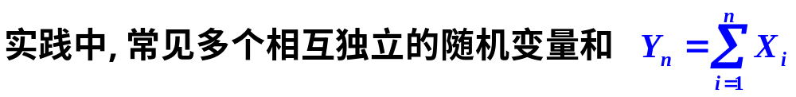

一、中心极限定理的背景
1.具体例子
（1）机械加工中元件的误差；
（2）数值分析中多个数字加减法运算的误差；
（3）掷骰子n 次点数之和；
（4）电视收视率、产品合格率、吸烟率调查；
卷积公式(P105) ？

Slide 3
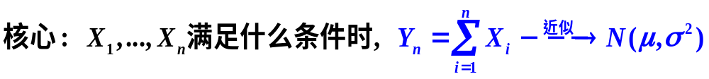
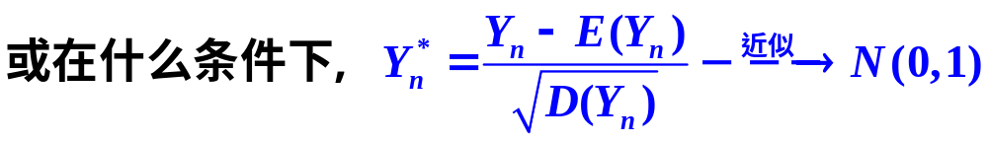
2.中心极限定理的背景
实际中，许多独立随机变量的和服从或近似服从正态分布。
中心极限定理指出，在适当的条件下，大量相互独立的
随机变量（不一定服从正态分布）之和近似服从正态分布

Slide 4
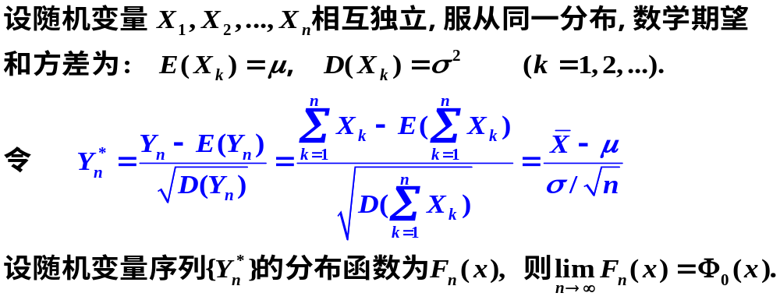
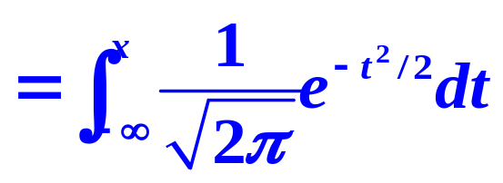
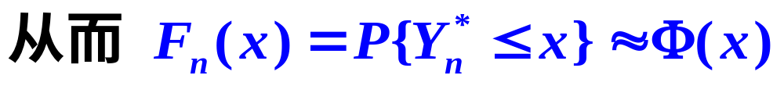
二、独立同分布的中心极限定理

Slide 5
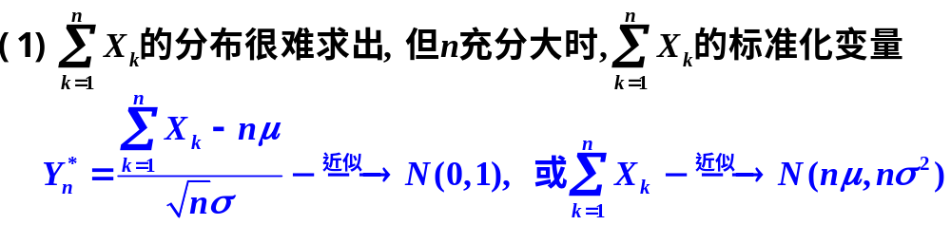
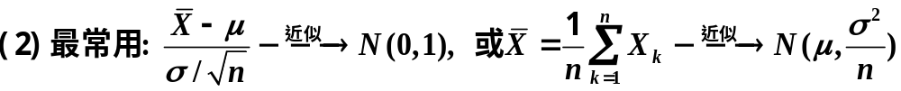
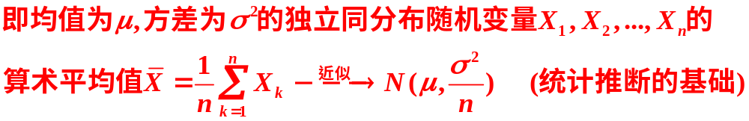
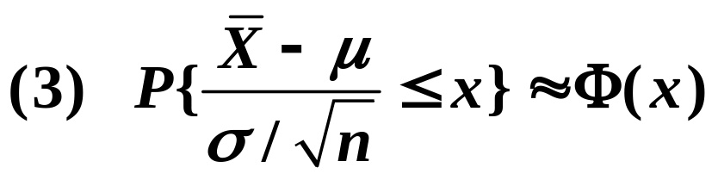
说明：

Slide 6
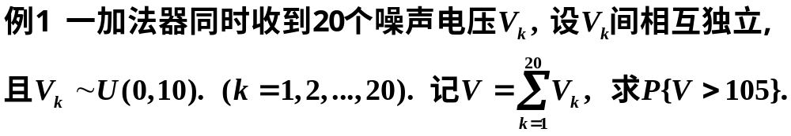
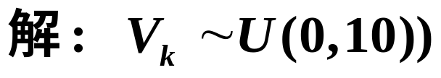
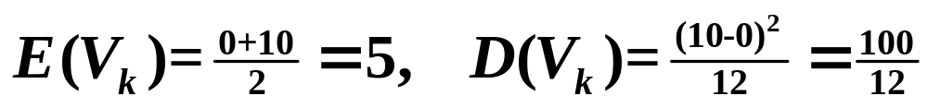
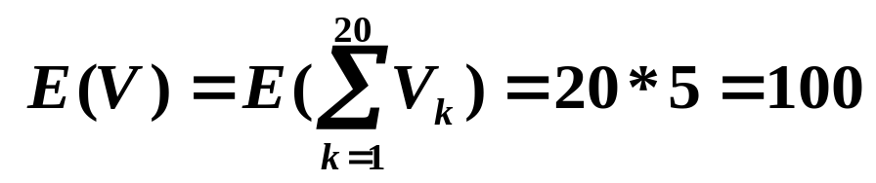
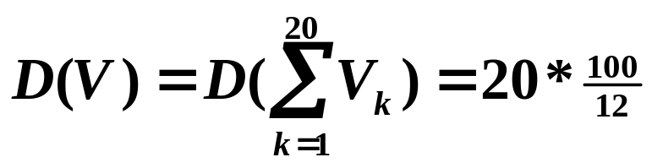
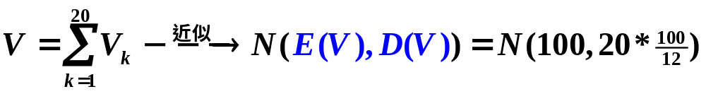

Slide 7
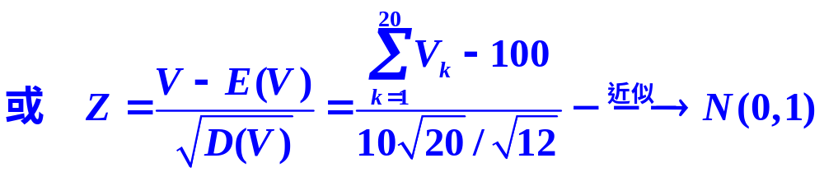
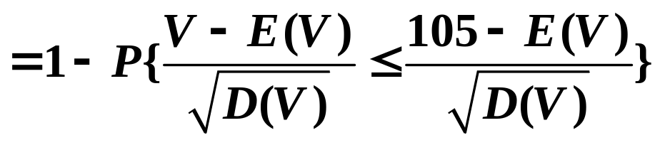

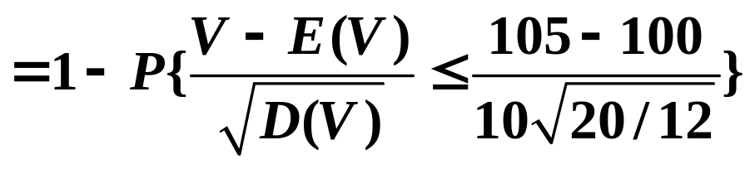
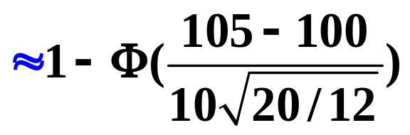

Slide 8
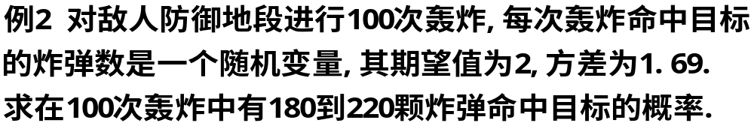
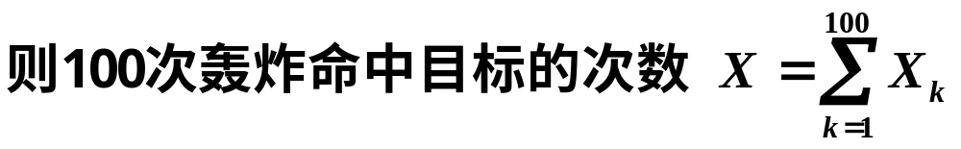
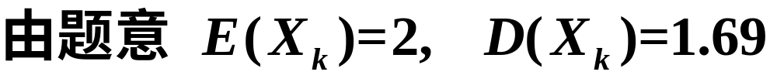
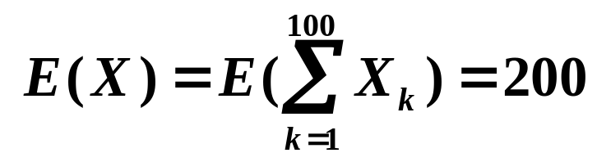
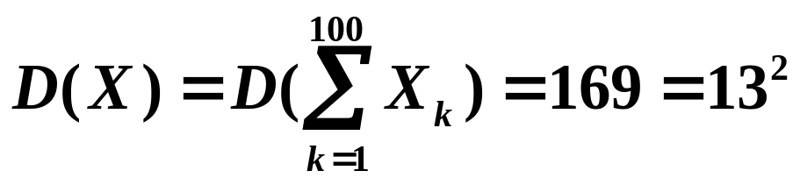

Slide 9
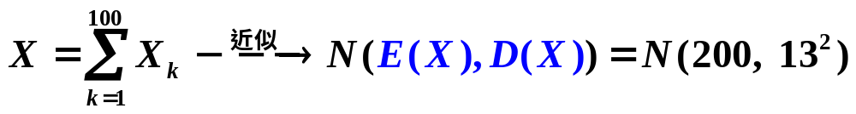
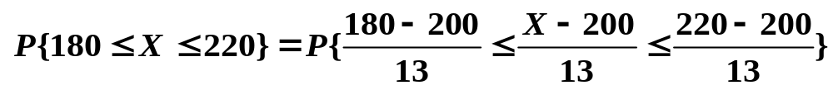
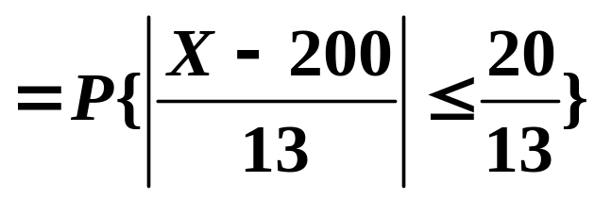
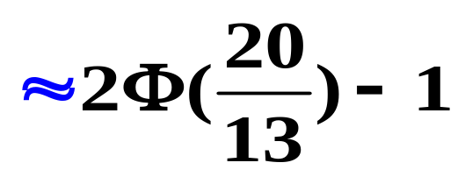
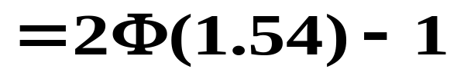


Slide 10
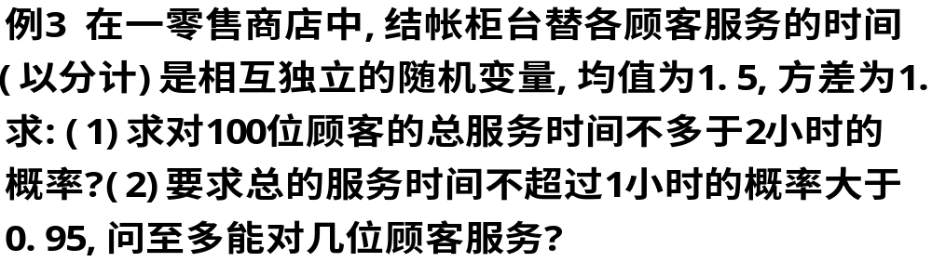
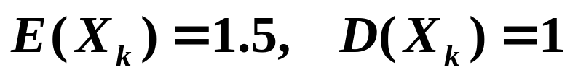
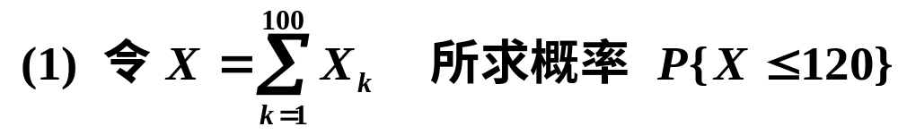
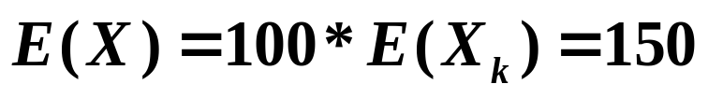
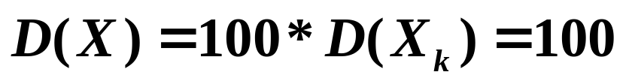

Slide 11
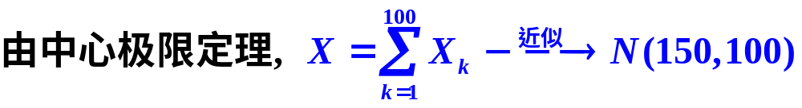
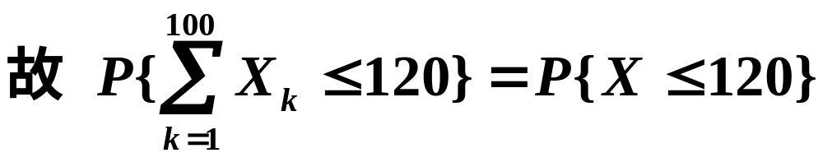
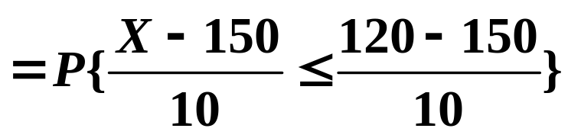
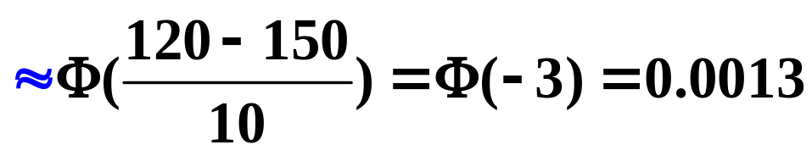
小概率事件, 即实际中几乎不可能发生.

Slide 12
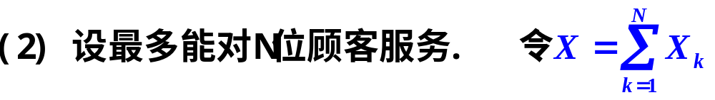
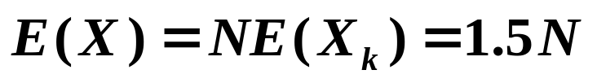
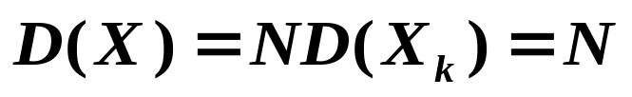
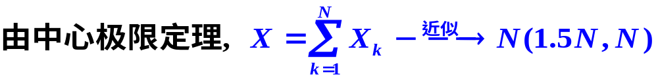
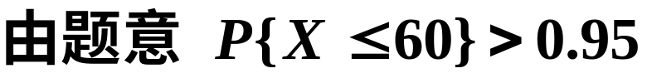
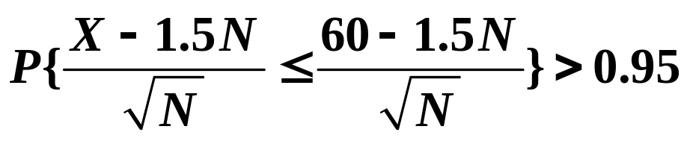
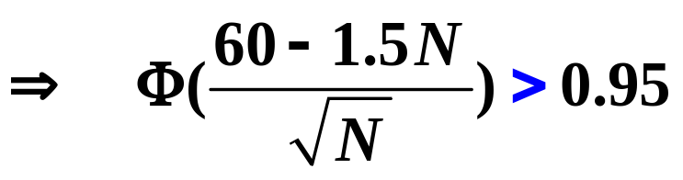
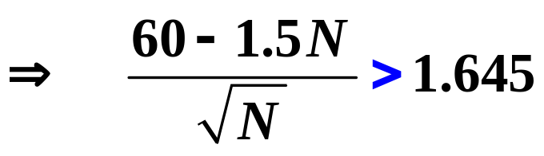

即1小时内最多为33位顾客服务

Slide 13
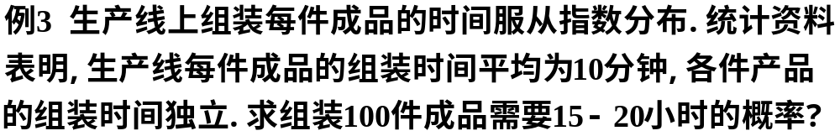

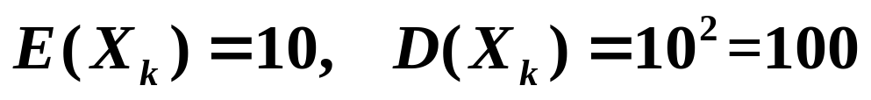
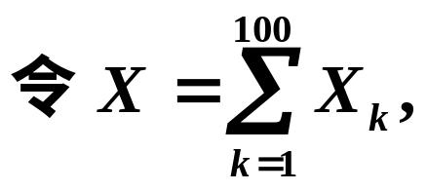


课堂练习一

Slide 14






Slide 15




三、棣莫弗-拉普拉斯中心极限定理
说明：

Slide 16









Slide 17










Slide 18




 | 0 1 2
 | 0.05 0.8 0.15

Slide 19









Slide 20








Slide 21









Slide 22






Slide 23






课堂练习二
设电站供电网有10000盏电灯，夜晚每一盏灯开灯的概率都是0.7，而假定开、关时间彼此独立，用拉普拉斯极限定理估计夜晚同时开灯数在6800与7200间的概率。
解：设 X 表示10000盏灯中在夜晚同时开着的灯数目

Slide 24
本节重点总结
一、独立同分布的中心极限定理及其应用
二、棣莫弗-拉普拉斯中心极限定理及其应用
本章重点总结
一、大数定律
三、中心极限定理及其应用

Slide 25










Slide 26





Slide 27








最多组装81-82件.

Slide 28



Slide 29







Slide 30




Slide 31







Slide 32










Slide 33




总结：

